Slide 1



Group1
1st Project
Car Management
Yoo Ho Beom
Byun Ji Hyun
Yang Dea Hyo
Kim Min Jung
Lee Yeon Ho

Slide 2
1. Menu & Purpose
Car
Management
Member
Management
회원정보 입력, 수정, 삭제
회원 전체 검색
회원 이름 검색
차량정보 입력, 수정, 삭제
차량 전체 검색
차량 모델 검색
☆
효율적인 차량 및 회원 관리를 위한 프로그램 구축

Slide 3
2. Introduce CLASS
Ho-Ho Rent Car
Car
Car Dao
Car Manager
Main UI
차량추가
차량검색
차량수정
차량삭제
화면구성
기능구현
Dao에 의한 기능구현
예외처리
차량정보 변경
차량정보 반환
Member
Member Dao
Member Manager
MemberManage UI
회원정보 변경
회원정보 반환
회원추가
회원검색
회원수정
회원삭제
화면구성
기능구현
Dao에 의한 기능구현
예외처리

Slide 4
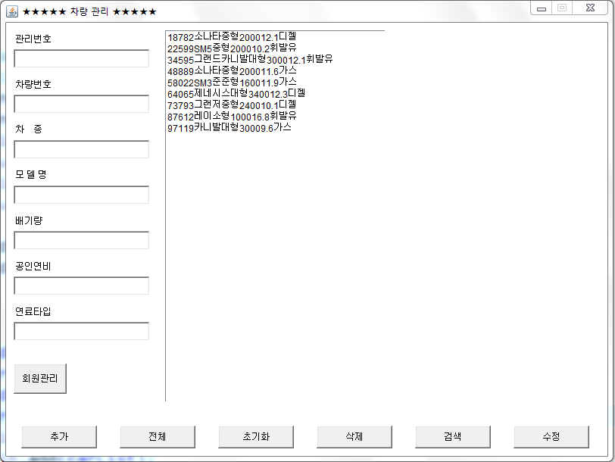

Slide 5
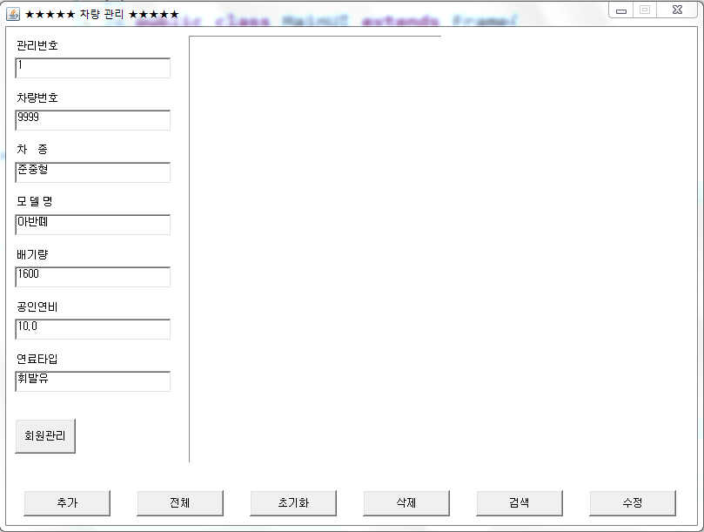

Slide 7
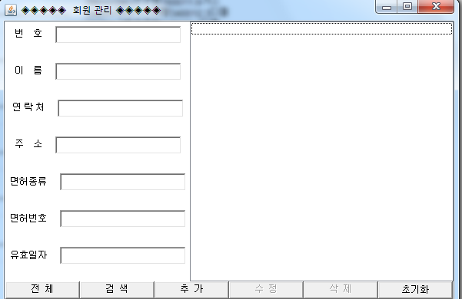

Slide 8
시연

